Slide 1
La andre ta risikoen med å handtere passord
Tor Hovland

Slide 2


Our solutions
Civil
Engineering
Smart Generation
Smart
Grid
Notes:
Programvare
energi
entreprenør

Slide 3
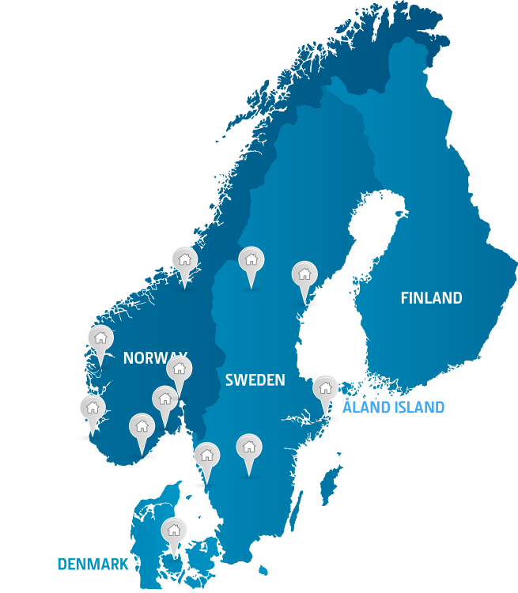

Our offices
Norway
Trondheim
Oslo
Bergen
Bryne
Grimstad
Porsgrunn
Steinkjer
Øksfjord
Tønsberg
Denmark
Odense
Switzerland
Basel
Sweden
Jönköping
Östersund
Göteborg
Sundsvall
Stockholm
Gävle
Turkey
Istanbul
Poland
Gdańsk
Notes:
Over 300 ansatte.
Hovedkontor i Trondheim.
Mange kontor i Norden samt nokre i Europa.

Slide 4
Agenda
Token based authentication
SAML, WS-Federation, ADFS
OAuth2
Demonstrasjonar
Notes:
Token-basert som alternativ til passorddatabasar.

Slide 5
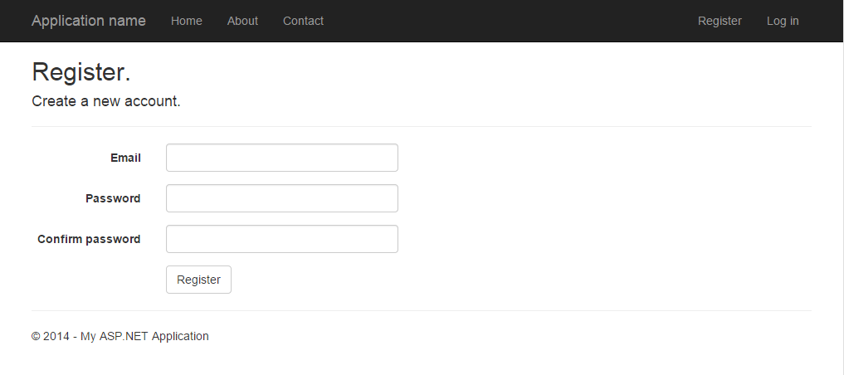
Notes:
Kor mange har laga web-applikasjonar med registrering av brukarkontoar?

Slide 6
Kva så?
Notes:
Kva er det som er så galt med brukarkontoar?

Slide 7
Innloggingsskjema.
Finne på nytt passord.
Hashing og salting.
Sikker oppbevaring.
Migrering av hashes.

Slide 8
Du må støtte
Registrering.
Epostverifisering.
Endring av passord.
Gløymt passord.
Sletting.
Sperring.
Sporlogging.
To-faktor.

Slide 9
Single sign-on
Notes:
Alle desse web-applikasjonane med brukarkontoar gjer at vi ikkje når drømmen om single sign-on.
Kor mange har applikasjonar på jobben som krev separat pålogging?
Timelistesystem?
Byggesystem?
Burde det ikkje vere nok at du er logga inn i Windows?

Slide 10
Sikker passorddatabase
SHA
PBKDF2
128.000 iterasjonar
ASP.NET i Visual Studio 2012
Notes:
Om du likevel må ha ein brukardatabase.
Hashing skal med vilje ta litt tid.
Doble talet på iterasjonar annakvart år.
ASP.NET 4 i VS 2012 brukar PBKDF2 med 1000 iterasjonar. Mykje betre enn ASP.NET 4 i 2010, med SHA1.
Passord hasha med SHA1 kan knekkast på billige grafikkort i løpet av få minutt.

Slide 11
Om ikkje passord, kva då?

Slide 12


Token based authentication
Authentication server
1: Request token
2: Token
3: Application request with token
4: Application response
Application
Notes:
Eit token er eit datasett med brukaropplysningar som er kryptografisk signert.
Både brukar og applikasjon stolar på autentiseringsserver, men ikkje nødvendigvis på kvarandre.

Slide 13

Windows-autentisering
Active Directory Domain Controller
1: Request ticket
2: Ticket
3: Access request with ticket
4: Authentication message
Computer

Slide 14
Windows-autentisering
Grei måte å unngå ny passorddatabase.
Oppnår single sign-on.

Slide 15
Demo
Notes:
Windows-autentisering i nytt ASP-prosjekt.
IsInRole

Slide 16
Windows-autentisering
Fungerer berre på lokalnettet.
Ikkje direkte over internett (utan VPN).

Slide 17

Claims based authentication
Token
Claims
(eller SAML attributes)
Notes:
Det finst protokollar for å utveksle tokens sikkert over internett.
På Microsoft-plattformen blir dette ofte omtalt som claims based authentication.
Claims kan vere alle former for opplysningar om ein brukar og kva han har lov til.

Slide 18
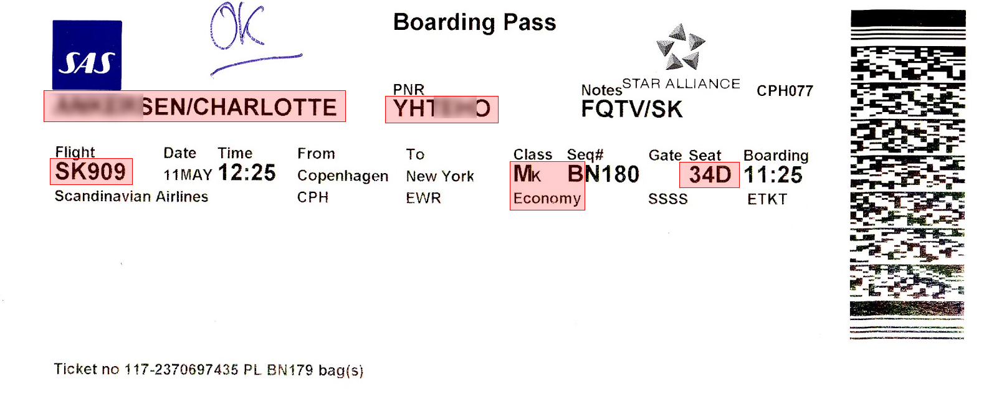
Claims based authentication
Token
Claims
Notes:
Den som har eit boardingkort er autentisert som gyldig flypassasjer.
Dei som jobbar ved gaten stolar på at kortet er ekte.

Slide 19
SAML
Identity Provider
1: Request security context
2: SAML assertion
3: Application request with SAML assertion
4: Application response
Service Provider
Notes:
Security Assertion Markup Language
Standard frå 2001.
2.0 i 2005.

Slide 20
SAML
<samlp:Response ID="_036e675a-e9ea-4294-ba20-199b1c7c11d4" Version="2.0" IssueInstant="2013-05-28T00:18:47.025Z"> <saml:Issuer >https://dev.scorpionsoft.com/AuthAnvil/SSO/Trust/site1</saml:Issuer> <Signature> <!-- snip --> </Signature> <samlp:Status> <samlp:StatusCode Value="urn:oasis:names:tc:SAML:2.0:status:Success" /> </samlp:Status> <saml:Assertion Version="2.0" ID="_e91ef7a4-98eb-46d7-9542-c9a32fa2c9a4" IssueInstant="2013-05-28T00:18:47.025Z"> <saml:Issuer>https://dev.scorpionsoft.com/AuthAnvil/SSO/Trust/site1</saml:Issuer> <Signature> <!-- snip --> </Signature> <saml:Subject> <saml:NameID>steves@identityintervention.com</saml:NameID> <saml:SubjectConfirmation Method="urn:oasis:names:tc:SAML:2.0:cm:bearer"> <saml:SubjectConfirmationData NotOnOrAfter="2013-05-28T08:18:47.025Z" Recipient="https://login.salesforce.com" /> </saml:SubjectConfirmation> </saml:Subject> <saml:Conditions NotBefore="2013-05-27T16:18:47.025Z" NotOnOrAfter="2013-05-28T08:18:47.025Z"> <saml:AudienceRestriction> <saml:Audience>https://login.salesforce.com</saml:Audience> <saml:Audience>https://saml.salesforce.com</saml:Audience> </saml:AudienceRestriction> </saml:Conditions> <saml:AuthnStatement AuthnInstant="2013-05-28T00:18:47.025Z"> <saml:AuthnContext> <saml:AuthnContextClassRef>urn:oasis:names:tc:SAML:2.0:ac:classes:Password</saml:AuthnContextClassRef> </saml:AuthnContext> </saml:AuthnStatement> <saml:AttributeStatement> <saml:Attribute Name="DisplayName"> <saml:AttributeValue>Steve Syfuhs</saml:AttributeValue> </saml:Attribute> </saml:AttributeStatement> </saml:Assertion> </samlp:Response>
Claim

Slide 21
WS-Federation
Security Token Service
1: Request security context
2: Token
3: Application request with token
4: Application response
Relying Party
Notes:
SOAP ->
WS-Security ->
WS-Trust ->
WS-Federation 1.1
2006

Slide 22
WS- Federation
<wst:RequestedSecurityToken xmlns:wst="http://schemas.xmlsoap.org/ws/2005/02/trust">
<saml:Assertion AssertionID="idjTptEEQd5CuKy-0M-MBCY9lDHVQ" IssueInstant="2014-05-09T06:44:07Z" Issuer="https://namnetiq.in/nidp/wsfed/" MajorVersion="1" MinorVersion="1" xmlns:saml="urn:oasis:names:tc:SAML:1.0:assertion">
<saml:Conditions NotBefore="2014-05-09T06:29:07Z" NotOnOrAfter="2014-05-09T06:59:07Z">
<saml:AudienceRestrictionCondition>
<saml:Audience>
urn:federation:MicrosoftOnline
</saml:Audience>
</saml:AudienceRestrictionCondition>
</saml:Conditions>
<saml:AuthenticationStatement AuthenticationInstant="2014-05-09T06:44:07Z" AuthenticationMethod="name/password/uri">
<saml:Subject>
<saml:NameIdentifier Format="urn:oasis:names:tc:SAML:1.1:nameid-format:unspecified">
TLP1nEzIc0EEtEyz9ZxMyA==
</saml:NameIdentifier>
<saml:SubjectConfirmation>
<saml:ConfirmationMethod>
urn:oasis:names:tc:SAML:1.0:cm:bearer
</saml:ConfirmationMethod>
</saml:SubjectConfirmation>
</saml:Subject>
</saml:AuthenticationStatement>
<saml:AttributeStatement>
<saml:Subject>
<saml:NameIdentifier Format="urn:oasis:names:tc:SAML:1.1:nameid-format:unspecified">
TLP1nEzIc0EEtEyz9ZxMyA==
</saml:NameIdentifier>
<saml:SubjectConfirmation>
<saml:ConfirmationMethod>
urn:oasis:names:tc:SAML:1.0:cm:bearer
</saml:ConfirmationMethod>
</saml:SubjectConfirmation>
</saml:Subject>
<saml:Attribute AttributeName="UPN" AttributeNamespace="http://schemas.xmlsoap.org/claims">
<saml:AttributeValue>
XX
</saml:AttributeValue>
</saml:Attribute>
<saml:Attribute AttributeName="ImmutableID" AttributeNamespace="http://schemas.microsoft.com/LiveID/Federation/2008/05">
<saml:AttributeValue>
XX
</saml:AttributeValue>
</saml:Attribute>
</saml:AttributeStatement>
<ds:Signature xmlns:ds="http://www.w3.org/2000/09/xmldsig#">
<ds:SignedInfo xmlns:ds="http://www.w3.org/2000/09/xmldsig#">
<CanonicalizationMethod Algorithm="http://www.w3.org/2001/10/xml-exc-c14n#" xmlns="http://www.w3.org/2000/09/xmldsig#"/>
<ds:SignatureMethod Algorithm="http://www.w3.org/2000/09/xmldsig#rsa-sha1" xmlns:ds="http://www.w3.org/2000/09/xmldsig#"/>
<ds:Reference URI="#idjTptEEQd5CuKy-0M-MBCY9lDHVQ" xmlns:ds="http://www.w3.org/2000/09/xmldsig#">
<ds:Transforms xmlns:ds="http://www.w3.org/2000/09/xmldsig#">
<ds:Transform Algorithm="http://www.w3.org/2000/09/xmldsig#enveloped-signature" xmlns:ds="http://www.w3.org/2000/09/xmldsig#"/>
<ds:Transform Algorithm="http://www.w3.org/2001/10/xml-exc-c14n#" xmlns:ds="http://www.w3.org/2000/09/xmldsig#"/>
</ds:Transforms>
<ds:DigestMethod Algorithm="http://www.w3.org/2000/09/xmldsig#sha1" xmlns:ds="http://www.w3.org/2000/09/xmldsig#"/>
<DigestValue xmlns="http://www.w3.org/2000/09/xmldsig#">
vOVgMA5UmoGFqXL4ENvYPsH/aP0=
</DigestValue>
</ds:Reference>
</ds:SignedInfo>
<SignatureValue xmlns="http://www.w3.org/2000/09/xmldsig#">
hwPIdSGG+M29sih+5MiWEf862d5K/zSST3XVn1kIwWN3HaLi/yAnGiOUf6nzNJxE99pudElUdy3R
Kc5z8iQAu3gekVG1Nk4n2mDKZVet1kKEcgHGsfdwGxCkz5bpsPsaMB+pJyvFqu/RlRXIqsZtVrxv
7PwOIwUPxJQesNhJrdoJNsKxr65ckj2EeL5scCrDh9mYvtMCh/Qa0C3ALXUm+hBfj21hqw1Qp58I
m68DFTwh35pDkm4AXVxSRCm/9FKuoPGSXeU+O016Gv/FISLiEma+48dN0awlJvxzPI/cUayyJU2N
3EZp7LpZLfErushLBQQ9YmDNmevpCQoN4cZtuA==
</SignatureValue>
<ds:KeyInfo xmlns:ds="http://www.w3.org/2000/09/xmldsig#">
<ds:X509Data xmlns:ds="http://www.w3.org/2000/09/xmldsig#">
<ds:X509Certificate xmlns:ds="http://www.w3.org/2000/09/xmldsig#">
MIIFSTCCBDGgAwIBAgIGb+MI39nZMA0GCSqGSIb3DQEBCwUAMIHGMQswCQYDVQQGEwJVUzEQMA4G
A1UECBMHQXJpem9uYTETMBEGA1UEBxMKU2NvdHRzZGFsZTElMCMGA1UEChMcU3RhcmZpZWxkIFRl
Y2hub2xvZ2llcywgSW5jLjEzMDEGA1UECxMqaHR0cDovL2NlcnRzLnN0YXJmaWVsZHRlY2guY29t
L3JlcG9zaXRvcnkvMTQwMgYDVQQDEytTdGFyZmllbGQgU2VjdXJlIENlcnRpZmljYXRlIEF1dGhv
cml0eSAtIEcyMB4XDTE0MDUwNjA5MDYwNVoXDTE1MDIyNjEyMDQwNFowOTEhMB8GA1UECxMYRG9t
YWluIENvbnRyb2wgVmFsaWRhdGVkMRQwEgYDVQQDEwtuYW1uZXRpcS5pbjCCASIwDQYJKoZIhvcN
AQEBBQADggEPADCCAQoCggEBAMzjEinlOiwzMpKBQO+H2sb+HifrmVi7JDzhRfOKJakG+nXsgVx2
QRToN0UbvoeqlDtaTZSKrFb0mc/E3aEkgSU67DAzWvtm3nUSboJc4QVWQlJmXIP989K2H1DastwE
Srg6iw0MMUuz9ZadP3BQjV4VVB9qX81D32lD4Ti1gJYUDg5tpaUnftddiR+rZQROea3ABC0+oeZa
7w+jVFUOAP+uG2iJ4zksIO+F3wIXDNZMYQwFlTvnCTO6/4cRW1XoGxh0BbZGdYn0qHzAOu9okT2B
gnz+aTaMGSIPpPr+PXjB31XqeAhBRoXgrddWIt1DawyrJETPOrzfMhd1i+QSXHcCAwEAAaOCAccw
ggHDMAwGA1UdEwEB/wQCMAAwHQYDVR0lBBYwFAYIKwYBBQUHAwEGCCsGAQUFBwMCMA4GA1UdDwEB
/wQEAwIFoDA7BgNVHR8ENDAyMDCgLqAshipodHRwOi8vY3JsLnN0YXJmaWVsZHRlY2guY29tL3Nm
aWcyczEtOC5jcmwwWQYDVR0gBFIwUDBOBgtghkgBhv1uAQcXATA/MD0GCCsGAQUFBwIBFjFodHRw
Oi8vY2VydGlmaWNhdGVzLnN0YXJmaWVsZHRlY2guY29tL3JlcG9zaXRvcnkvMIGCBggrBgEFBQcB
AQR2MHQwKgYIKwYBBQUHMAGGHmh0dHA6Ly9vY3NwLnN0YXJmaWVsZHRlY2guY29tLzBGBggrBgEF
BQcwAoY6aHR0cDovL2NlcnRpZmljYXRlcy5zdGFyZmllbGR0ZWNoLmNvbS9yZXBvc2l0b3J5L3Nm
aWcyLmNydDAfBgNVHSMEGDAWgBQlRYFoUCY4PTstLL7Natm2PbNmYzAnBgNVHREEIDAeggtuYW1u
ZXRpcS5pboIPd3d3Lm5hbW5ldGlxLmluMB0GA1UdDgQWBBQANClvlYFFU3cAkvFQz/TxuttEUTAN
BgkqhkiG9w0BAQsFAAOCAQEAySHcxqGpgrm9HSiSIFzDOdC9BraZdjh+fIUBeKRUBmSjSByPJIHj
OGuBnY8FtuPY8/e1KhzwhZcuUhY3zwVQzbWStWLraySJyO1SzRRJC4onLbx42ARdKbRgxA/JDsmY
aTnyYq+ZOLm6XUtDweFEDkklAy2sO8gru54ogJ0iD/JyX/dgZEH/v9lGjdNFUDwG4dLz++a2Ol/U
UfqJye7Rb5UgNkewcG9KjydiTgP7Mv6m8/JjzOl31ejIVVqwz30fo+agirrIWWG2Ogtk0JUFrY73
coKTzspPszxMGN2FJpRSymtO+cqVlEuAK6/SCr2mhBvxg4GJuXuzSLp2kSrIfA==
</ds:X509Certificate>
</ds:X509Data>
</ds:KeyInfo>
</ds:Signature>
</saml:Assertion>
</wst:RequestedSecurityToken>
<wst:RequestedSecurityToken
<saml:Assertion
Claims
Notes:
WS-Federation formaterer claims som SAML Assertions, men WS-Federation og SAML er likevel inkompatible standardar.

Slide 23


ADFS
DMZ
ADFS
Active Directory
Web Application Proxy
Web server
Notes:
Active Directory Federation Services
ADFS gir tilgang til Active Directory over WS-Federation eller SAML.
Windows-autentisering over Internett.

Slide 24
Demo
Notes:
Vis TodoApp i ADFS.
Tilgang over internett med innlogging i ADFS.
Ikkje skrivetilgang med annan brukar.
Tilgang frå lokalnettet med sømlaus innlogging i ADFS.
Vis kode:
Vis at nytt MVC-prosjekt basert på OWIN gir ein Startup.cs.
StartupAuth.cs
Ingen WS-Federation i web.config.
ClaimsController
TodoController: Create

Slide 25
Så kva er problemet?
Trøbbel med native mobile apps.
Ikkje designa for moderne web.
Blir fort komplisert.
Notes:
Mobile apps:
SAML baserer seg på ein HTTP POST tilbake frå Identity Provider til klienten. Mobile applikasjonar støttar ikkje å motta HTTP POST. For å kome rundt dette må appen bruke ein innebygd web view for autentiseringa. Så kan du screen scrape token ut av HTML-koden til slutt.
Moderne single page web-applikasjonar med AJAX-kall mot backend REST-tenester:
Kan ikkje la REST-API’et returnere ei innloggingsside frå ADFS.
Kan sende inn ein token som HTTP Header, men då må klientapplikasjonen også vere Relying Party i ADFS for å kunne få tak i ein token.
Komplisert:
Identity Delegation

Slide 26


Azure Active Directory
Klient-app, f.eks.
mobil eller JavaScript
Azure
Azure Active Directory
Web API
Active Directory
Web server
Notes:
Dersom du har anledning til å køyre
databasen i skya
OG
synkronisere AD ut i skya
så kan Azure AD vere den enklaste løysinga.

Slide 27
OAuth2
Identity Provider
3: Login and consent
4: Redirect with token
1: Application request
2: Redirect to Identity Provider
5: Application request with token
Resource Server
6: Application response
Notes:
OAuth 1.0: 2007
OAuth 2.0: 2012
I utgangspunktet ikkje ein single sign-on protokoll.
Formålet er å la ein klient-applikasjon bruke eit tredjeparts web API på vegne av deg, utan at klient-applikasjonen må vite passordet ditt.

Slide 28
Google, Facebook, Twitter, ...
Notes:
Vis innlogging med Twitter på Pinterest.

Slide 29
JWT
{
"typ":"JWT",
"alg":"HS256"
},
{
"iss":"AS",
"aud":"todoApi",
"nbf":1414224366,
"exp":1414224666,
"client_id":"todoClient",
"scope":["read","post"],
"sub":"TDC\\tor",
"http://schemas.xmlsoap.org/ws/2005/05/identity/claims/name":"TDC\\tor",
"hovland.name/Display name":"Tor Hovland",
"http://schemas.microsoft.com/ws/2008/06/identity/claims/role":"TodoWriter",
"hovland.name/Tulleclaim":"Tulleverdi",
"http://schemas.microsoft.com/ws/2008/06/identity/claims/authenticationmethod":
"urn:oasis:names:tc:SAML:2.0:ac:classes:PasswordProtectedTransport",
"http://schemas.microsoft.com/ws/2008/06/identity/claims/authenticationinstant":
"2014-10-25T06:31:21.482Z"
}
Claims
Notes:
JSON Web Token

Slide 30
På jobben
Windows-kontoen er sjefen.

Slide 31
Klient-app, f.eks.
mobil eller JavaScript
DMZ
Web Application Proxy
Kor som helst,
f.eks. cloud
Active Directory
OAuth2
Authorization
Service
Web API
ADFS
Web server
Notes:
Liknar på det forrige ADFS-eksempelet, men vi har Thinktecture Authorization Server utanpå, for å tilby OAuth2.
ADFS i Windows Server 2012 R2 støttar også OAuth2, men ikkje i like stor grad.

Slide 32
Demo
Notes:
Vis ADFS.
Vis Authorization Server.
Vis decoded token.
Ikkje skrivetilgang utan scope.
Ikkje skrivetilgang med annan brukar.
Vis kode:
oauth-ng
Javascript for å kalle API-et.
Vis Startup.cs
Vis i TodoController at bruken av ClaimsPrincipal er akkurat som førre eksempel.
Det er det fine med claims based authentication. Ein programmeringsmodell.
Vis ResourceAuthorize-attributtet og TodoAuthorization.

Slide 33
Forsiktig!
OAuth2 kan vere usikkert.
Notes:
Veldig stor angrepsflate.
Har sikkert ikkje sett alle sikkerheitshola enno.
OAuth2 kan implementerast sikkert.
Men det er også stor sjanse for å innføre feil.
SAML og WS-Federation er nok per i dag tryggare.

Slide 34
Konklusjon
Verda treng ikkje ein ny passorddatabase.

Slide 35
OAuth2 er autorisasjon
Figur som viser at du må bruke ein aksesskode for så å spørre etter identity.

Slide 36
OpenID Connect

Slide 37
SAML + OAuth2

Slide 38
Referansar
oauth-ng
Thinktecture AuthorizationServer
Thinktecture Resource Authorization

Slide 39
Takk for meg
tor@hovland.name
https://github.com/torhovland/passord

